Slide 1

LIBERTATE ÎN CRISTOS | SESIUNEA 8 | ADMINISTRAREA CORECTĂ A SENTIMENTELOR
ADMINISTRAREA CORECTĂ A SENTIMENTELOR
SESIUNEA 8
Clic pentru vizualizare fără „Pauză de meditare”
Notes:
1

Slide 2

LIBERTATE ÎN CRISTOS | SESIUNEA 8 | ADMINISTRAREA CORECTĂ A SENTIMENTELOR
Creierul și mintea
Creierul este ca partea hardware a unui computer.

Slide 3

LIBERTATE ÎN CRISTOS | SESIUNEA 8 | ADMINISTRAREA CORECTĂ A SENTIMENTELOR
Creierul și mintea
Mintea este ca un software al unui computer.

Slide 4
LIBERTATE ÎN CRISTOS | SESIUNEA 8 | ADMINISTRAREA CORECTĂ A SENTIMENTELOR
Nu putem controla direct ceea ce simțim
Voluntar
vorbire, mișcare
credințe
Involuntar
bătăile inimii, respirație
sentimente
Creier:
Minte:

Slide 5
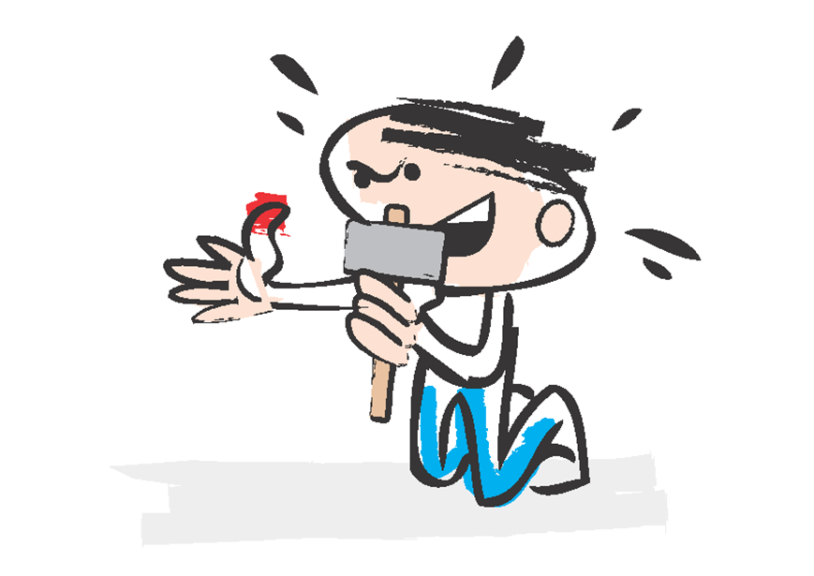
LIBERTATE ÎN CRISTOS | SESIUNEA 8 | ADMINISTRAREA CORECTĂ A SENTIMENTELOR
Sentimentele tale sunt pentru sufletul tău ceea ce este capacitatea de durere pentru trupul tău.

Slide 6
LIBERTATE ÎN CRISTOS | SESIUNEA 8 | ADMINISTRAREA CORECTĂ A SENTIMENTELOR
Dacă ceea ce crezi nu reflectă adevărul, atunci ceea ce simți nu va reflecta realitatea.

Slide 7
LIBERTATE ÎN CRISTOS | SESIUNEA 8 | ADMINISTRAREA CORECTĂ A SENTIMENTELOR
„Eu sunt omul care a văzut suferința sub nuiaua urgiei Lui. El m-a dus, m-a mânat în întuneric, și nu în lumină. Numai împotriva mea își întinde și își întoarce mâna, toată ziua. Mi-a prăpădit carnea și pielea și mi-a zdrobit oasele. ” (Plângerile 3:1-11)

Slide 8
LIBERTATE ÎN CRISTOS | SESIUNEA 8 | ADMINISTRAREA CORECTĂ A SENTIMENTELOR
„A făcut zid împrejurul meu și m-a înconjurat cu otravă și durere. Mă așează în întuneric, ca pe cei morți pentru totdeauna. M-a înconjurat cu un zid, ca să nu ies; m-a pus în lanțuri grele.” (Plângerile 3:1-11)

Slide 9
LIBERTATE ÎN CRISTOS | SESIUNEA 8 | ADMINISTRAREA CORECTĂ A SENTIMENTELOR
„Să tot strig și să tot cer ajutor, căci El tot nu-mi primește rugăciunea. Mi-a astupat calea cu pietre cioplite și mi-a strâmbat cărările. Mă pândește ca un urs și ca un leu într-un loc ascuns. Mi-a abătut căile, și apoi s-a aruncat pe mine și m-a pustiit. Și am zis: „S-a dus puterea mea de viață și nu mai am nici o nădejde în Domnul.” (Plângerile 3:1-11)

Slide 10
LIBERTATE ÎN CRISTOS | SESIUNEA 8 | ADMINISTRAREA CORECTĂ A SENTIMENTELOR
„Gândește-Te la necazul și suferința mea, la pelin și la otravă!” Când își aduce aminte sufletul meu de ele, este mâhnit în mine. Iată ce mai gândesc în inima mea și iată ce mă face să mai trag nădejde:
(Plângerile 3:19-24)

Slide 11
LIBERTATE ÎN CRISTOS | SESIUNEA 8 | ADMINISTRAREA CORECTĂ A SENTIMENTELOR
Bunătățile Domnului nu s-au sfârșit, îndurările Lui nu sunt la capăt, ci se înnoiesc în fiecare dimineață. Și credincioșia Ta este atât de mare! „Domnul este partea mea de moștenire,” zice sufletul meu; de aceea nădăjduiesc în El.”
(Plângerile 3:19-24)

Slide 12
LIBERTATE ÎN CRISTOS | SESIUNEA 8 | ADMINISTRAREA CORECTĂ A SENTIMENTELOR
Evenimentele vieții nu determină ceea ce simți – percepția ta cu privire la ele o face.
Dacă ceea ce crezi nu reflectă adevărul, ceea ce simți nu va reflecta realitatea.

Slide 13
LIBERTATE ÎN CRISTOS | SESIUNEA 8 | ADMINISTRAREA CORECTĂ A SENTIMENTELOR
Cum să schimbăm ceea ce simțim
Nu ești atât de mult afectat de mediul și de împrejurările în care te afli, cât ești de modul în care vezi mediul și împrejurările în care te afli.
O cauză majoră a stresului este un sentiment dobândit de deznădejde și neajutorare.
Vindecarea vine prin înnoirea minții: să alegi să crezi adevărul că niciun creștin nu este neajutorat sau deznădăjduit.

Slide 14
LIBERTATE ÎN CRISTOS | SESIUNEA 8 | ADMINISTRAREA CORECTĂ A SENTIMENTELOR
Pauză pentru meditare 1
Ce părere aveți despre afirmația: „nu împrejurările în care te afli determină ceea ce simți, ci, mai degrabă, modul în care vezi aceste împrejurări?”
Dacă aveți tendința de a vă simți copleșiți de sentimente negative, cum puteți începe să priviți lucrurile într-un mod mai sănătos și să vă aliniați la adevărul Cuvântului lui Dumnezeu?
Dacă vă luptați cu sentimentele voastre, de ce nu vă faceți o trusă de prim ajutor spiritual”? Ideea este să adunați mai multe „lucruri” despre care știți că v-ar fi de folos când vă simțiți vulnerabili și să le aveți la îndemână pentru a le folosi de câte ori este nevoie. Acestea sunt lucruri care vă vor îndrepta spre adevăr, cum ar fi versete cheie, o persoană pe care să o sunați, o rugăciune scrisă pe care să o rostiți, o carte favorită sau un pasaj dintr-o carte sau o muzică favorită de închinare.

Slide 15
LIBERTATE ÎN CRISTOS | SESIUNEA 8 | ADMINISTRAREA CORECTĂ A SENTIMENTELOR
Începe cu adevărul
Adevăr

Credință

Comportament

Sentimente
Nu ajungi la un comportament bun prin sentimente.
Ajungi la sentimente bune prin comportament.

Slide 16
LIBERTATE ÎN CRISTOS | SESIUNEA 8 | ADMINISTRAREA CORECTĂ A SENTIMENTELOR
Nerecunoașterea sentimentelor ne poate face vulnerabili
Mânia:
„Mâniați-vă și nu păcătuiți. Să n-apună soarele peste mânia voastră și să nu dați prilej Diavolului.” (Efeseni 4:26-27)

Slide 17
LIBERTATE ÎN CRISTOS | SESIUNEA 8 | ADMINISTRAREA CORECTĂ A SENTIMENTELOR
Nerecunoașterea sentimentelor ne poate face vulnerabili
Anxietatea:
„Aruncați asupra Lui toate îngrijorările voastre, căci El însuși îngrijește de voi. Fiți treji și vegheați! Pentru că potrivnicul vostru, Diavolul, dă târcoale ca un leu care răcnește și caută pe cine să înghită.” (1 Petru 5:7-8)

Slide 18
LIBERTATE ÎN CRISTOS | SESIUNEA 8 | ADMINISTRAREA CORECTĂ A SENTIMENTELOR
Cum să administrăm sentimentele
Le ascundem (suprimare)
Explodăm (exprimare nediscriminată)
Suntem sinceri (recunoaștere)

Slide 19
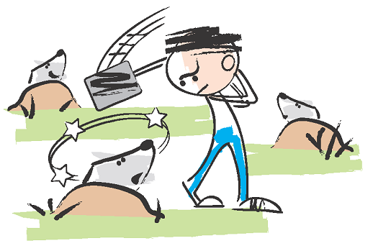
LIBERTATE ÎN CRISTOS | SESIUNEA 8 | ADMINISTRAREA CORECTĂ A SENTIMENTELOR
Ascundere (suprimare)
Nesănătoasă
(Psalmii 32; 39:1-3)
Nesinceră
(Proverbe 10:18; 13:10)

Slide 20
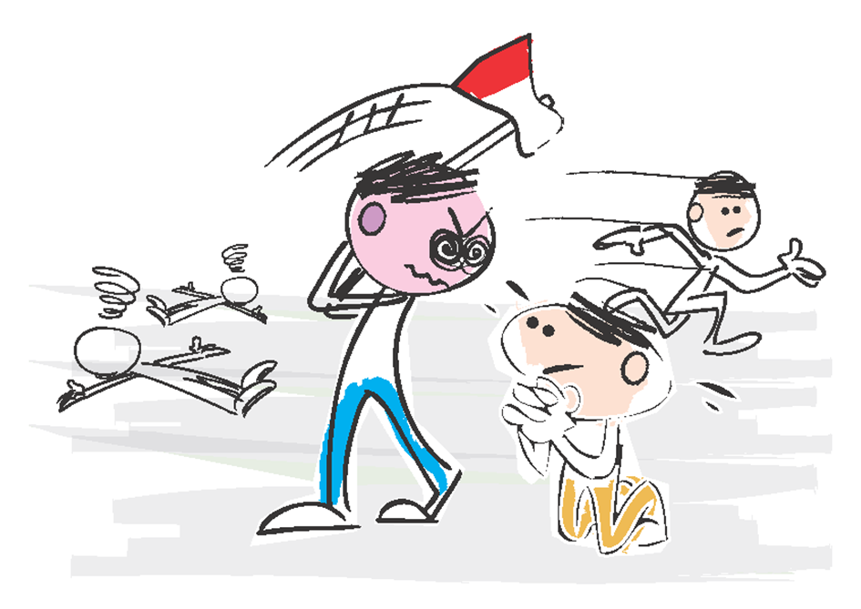
LIBERTATE ÎN CRISTOS | SESIUNEA 8 | ADMINISTRAREA CORECTĂ A SENTIMENTELOR
Explozie (exprimare nediscriminată)
Nesănătoasă pentru alții
(Iacov 1:19)

Slide 21

LIBERTATE ÎN CRISTOS | SESIUNEA 8 | ADMINISTRAREA CORECTĂ A SENTIMENTELOR
Sinceritate (recunoaștere)

Slide 22
LIBERTATE ÎN CRISTOS | SESIUNEA 8 | ADMINISTRAREA CORECTĂ A SENTIMENTELOR
„Rugăciunea” lui David
„Pe vrăjmașul meu pune-l sub stăpânirea unui om rău, și un pârâș să stea la dreapta lui! Când va fi judecat, să fie găsit vinovat și rugăciunea lui să treacă drept un păcat! Puține să-i fie zilele la număr și slujba să i-o ia altul! Să-i rămână copiii orfani și nevastă-sa văduvă! Copiii lui să umble fără niciun căpătâi și să cerșească, să-și caute pâinea departe de locuința lor dărâmată!
(Psalmul 109:6-15)

Slide 23
LIBERTATE ÎN CRISTOS | SESIUNEA 8 | ADMINISTRAREA CORECTĂ A SENTIMENTELOR
„Rugăciunea” lui David
Cel ce l-a împrumutat, să-i pună mâna pe tot ce are, și străinii să-i jefuiască rodul muncii lui! Nimeni să nu mai țină la el și nimeni să n-aibă milă de orfanii lui! Urmașii lui să fie nimiciți și să li se stingă numele în neamul următor!
(Psalmul 109:6-15)

Slide 24
LIBERTATE ÎN CRISTOS | SESIUNEA 8 | ADMINISTRAREA CORECTĂ A SENTIMENTELOR
„Rugăciunea” lui David
Nelegiuirea părinților săi să rămână ca aducere aminte înaintea Domnului, și să nu se șteargă păcatul mamei lui! Domnul să-i aibă totdeauna înaintea ochilor, ca să le șteargă pomenirea de pe pământ.”
(Psalmul 109:6-15)

Slide 25
LIBERTATE ÎN CRISTOS | SESIUNEA 8 | ADMINISTRAREA CORECTĂ A SENTIMENTELOR
Ce caută textul acesta în Biblie
Este acesta Cuvântul sfânt, inspirat, desăvârșit al lui Dumnezeu?
Ai simțit vreodată ce a simțit David?
Te-ai rugat vreodată așa?
Ar fi corect să te rogi așa?
Știe Dumnezeu deja că simți așa?
Așadar, de ce nu putem fi sinceri cu El?

Slide 26
LIBERTATE ÎN CRISTOS | SESIUNEA 8 | ADMINISTRAREA CORECTĂ A SENTIMENTELOR
Pauză de meditare 2
Când cineva vă produce sentimente puternice, cum obișnuiți să reacționați?
Citiți Psalmul 109:6-15. Sunteți surprinși că în Biblie puteți găsi un astfel de pasaj? Amintiți-vă, acesta este Cuvântul sfânt, desăvârșit și inspirat al lui Dumnezeu! Ați avut vreodată sentimente atât de puternice față de cineva? Cum ați reacționat? De ce este important să Îi spuneți lui Dumnezeu ce simțiți cu adevărat cu privire la împrejurările în care vă aflați?
Există ceva ce ați putea să Îi spuneți lui Dumnezeu și El să nu știe deja?
Putem să abordăm diverse probleme din viețile noastre concentrându-ne fie pe adevăr, fie pe sentimente. Dacă începem cu adevărul din Cuvântul lui Dumnezeu și alegem să îl credem, acesta își va face loc în comportamentul nostru și, în cele din urmă, în sentimentele noastre. Exemplele din ghidul vostru arată ce diferență poate produce focalizarea pe adevăr. Credeți că acestea sunt realiste?

Slide 27
LIBERTATE ÎN CRISTOS | SESIUNEA 8 | ADMINISTRAREA CORECTĂ A SENTIMENTELOR
Traume din trecut
Dumnezeu nu vrea ca durerea emoțională din trecut să ne influențeze negativ prezentul.
Rămânem în robie nu din cauza traumelor propriu-zise, ci din cauza minciunilor pe care le-am crezut atunci.

Slide 28
LIBERTATE ÎN CRISTOS | SESIUNEA 8 | ADMINISTRAREA CORECTĂ A SENTIMENTELOR
Traume din trecut
Nu suntem în principal produse ale trecutului nostru, ci ale lucrării lui Cristos la cruce și ale învierii Lui.
Nimeni nu ne poate repara trecutul, dar putem să ne eliberăm de el, dacă alegem să iertăm.

Slide 29

Finalul prezentării, apasă [esc] pentru a ieși

